Slide 1
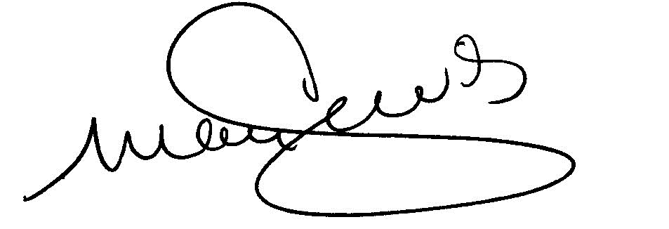
تقر هذه الشهادة بأن
اسم اللاعب
قد أكمل دورة ألعاب الأولمبياد الخاص بنجاح وقد "أصبح ممثلا\ة للصحة" وأنه يلتزم بتعزيز خيارات نمط الحياة الصحية ونشر الثقافة حولها وتشجيعها والدعوة إلى صحة الأشخاص من ذوي الإعاقات الفكرية.
ماري ديفيس
الرئيس التنفيذي
الأولمبياد الخاص الدولي
تيم شرايفر، دكتوراه
الرئيس
الأولمبياد الخاص الدولي

